Slide 1
R1.01
CM-04
Algorithmique - récursivité
Basé sur le cours de Loïg Jezequel

Slide 2
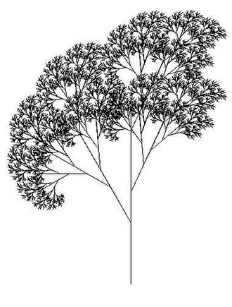
Définition
Wikipedia :
Un algorithme récursif est un algorithme qui résout un problème en calculant des solutions d'instances plus petites du même problème.
Un arbre est composé de sous-arbres qui sont des arbres.

Slide 3
Exemple : recherche dichotomique
package iterative func rechercheDicho(x int, t []int) int { debut := 0 fin := len(t) var milieu int for debut < fin { milieu = (debut + fin) / 2 if t[milieu] == x { return milieu } else { if t[milieu] > x { fin = milieu } else { debut = milieu + 1 } } } return -1 }
package recursive func rechercheDicho(x int, t []int) int { if len(t) == 0 { return -1 } milieu := len(t) / 2 if t[milieu] == x { return milieu } if t[milieu] > x { return rechercheDicho(x, t[:milieu]) } tmp := rechercheDicho(x, t[milieu+1:]) if tmp == -1 { return -1 } return milieu + tmp }

Slide 4
Principe
Il faut au moins un cas d’arrêt
Il faut à chaque appel récursif converger vers un point d’arrêt
Rem : On suppose lors de l’appel récursif que l’étape précédente fonctionne

Slide 5
Principe
Il faut au moins un cas d’arrêt
if len(t) == 0 { return -1 }
On peut statuer, il n’y a pas d’appel récursif.

Slide 6
Principe
Il faut à chaque appel récursif converger vers un point d’arrêt
Ici le point d’arrêt est défini par une taille de 0
rechercheDicho(x, t[:milieu]) et rechercheDicho(x, t[milieu+1:])
réduisent la taille de t et donc convergent vers 0
Rem: a[low : high], élément de position low inclus et de position high exclus

Slide 7
Factorielle
Définition
Fac(n) =
si n >1 (n-1) (n-2) … 1
sinon 1
Condition d’arrêt ?
Appel récursif ?
Fac(0) = 1
Fac(1) = 1
Fac(2) = 2 x 1 = 2
Fac(3) = 3 x 2 x 1 = 6
Fac(4) = 4 x 3 x 2 x 1 = 24

Slide 8
Factorielle
Définition
Fac(n) =
si n >1 (n-1) (n-2) … 1
sinon 1
Condition d’arrêt
f(0)=f(1)=1
if n < 2 { return 1 }
Appel récursif ?

Slide 9
Factorielle
Définition
Fac(n) =
si n >1 (n-1) (n-2) … 1
sinon 1
Condition d’arrêt
f(0)=f(1)=1
if n < 2 { return 1 }
Appel récursif
Fac(n) = n (n-1) (n-2) 2
Fact(n-1) = (n-1) (n-2) 2
Fac(n) = n fac(n-1)

Slide 10
Factorielle
func factorielle(n int) int { if n < 2 { return 1 } return n * factorielle(n-1) }
factorielle(3) =
3 * factorielle(2)
factorielle(2) = 2 * factorielle(1)
factorielle(1) =1

Slide 11
Suites récursives
Une suite est une famille d’éléments (typiquement des réels) appelés termes, indexé par les entiers naturels. On la note en général (U_{n}) et on note son n-ième terme u_{n}.
Définition par le terme général
On définit u_{n} en fonction de n.
Exemples : u_{n} = n, u_{n} = n!, u_{n} = 1/n, u_{n} = 2 ∗ n, etc.
Définition récursive : On définit u_{n} en fonction des termes précédents (u₀, u₁, . . . , u_{n−1}).
Dans ce cas on doit initialiser la suite : donner la valeur de ses premiers termes
Exemples :
u_{n} = n × u_{n−1} avec u₀ = 1,
u_{n} = u_{n−1} + u_{n−2} avec u₀ = 0 et u₁ = 1

Slide 12
Suites récursives : simples - calcul itératif
Suite simple :
On considère une suite (u_{n}) telle que le terme un ne dépend que du terme u_{n−1} : u_{n} = f (_{un−1}).
Algorithme (calcul de u_{n})
Soit i = 0 et soit u_{i} = u0.
Tant que i < n, poser
u_{i} = f (u_{i} )
puis ajouter 1 à i.
Retourner u_{i}.
Exemple : on veut calculer u₅ lorsque u_{n} = 2 × u_{n−1} + 1 et u₀ = 0.

Slide 13
Suites récursives : simples – calcul itératif
Algorithme (calcul de u_{n})
Soit i = 0 et soit u_{i} = u0.
Tant que i < n, poser
u_{i} = f (u_{i} )
puis ajouter 1 à i.
Retourner u_{i}.
Exemple : on veut calculer u₅ lorsque u_{n} = 2 × u_{n−1} + 1 et u₀ = 0.
u_{i} = 2 × 0 + 1 = 1, i = 1
u_{i} = 2 × 1 + 1 = 3, i = 2
u_{i} = 2 × 3 + 1 = 7, i = 3
u_{i} = 2 × 7 + 1 = 15, i = 4
u_{i} = 2 × 15 + 1 = 31, i = 5
i ≥ 5, on retourne u_{i} = 31

Slide 14
Suites récursives : simples - calcul récursif
Suite simple :
On considère une suite (u_{n}) telle que le terme un ne dépend que du terme u_{n−1} : u_{n} = f (_{un−1}).
Algorithme (calcul de u_{n})
On appelle u(i) la fonction
qui retourne u₀ si i = 0 et
qui retourne f (u(i− 1)) sinon
Retourner u(n).
Exemple : on veut calculer u₅ lorsque u_{n} = 2 × u_{n−1} + 1 et u₀ = 0.

Slide 15
Suites récursives : simples - calcul récursif
Algorithme (calcul de u_{n})
On appelle u(i) la fonction
qui retourne u₀ si i = 0 et
qui retourne f (u(i− 1)) sinon
Retourner u(n).
Exemple : on veut calculer u₅ lorsque u_{n} = 2 × u_{n−1} + 1 et u₀ = 0.
u(5) = 2*u(4) + 1
u(4) = 2* u(3) + 1
…
u(0)=0

Slide 16
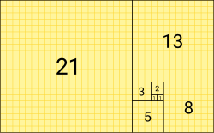
Autre suite : Fibonacci
F(0)=0
F(1)=1
F(n) = F(n-1) + F(n-2) pour n >1

Slide 17
Autre suite : Fibonacci
package recursive func fibonnaci(n uint) uint { if n == 0 { return 0 } if n == 1 { return 1 } return fibonnaci(n-1) + fibonnaci(n-2) }

Slide 18
Autre problème : palindrome
Un palindrome est une chaîne de caractères qui se lit exactement pareil dans les deux sens.
Exemple : kayak, tôt, été, radar, ressasser
Condition d’arrêt ?
Apple récursif ?

Slide 19
Autre problème : palindrome
Un palindrome est une chaîne de caractères qui se lit exactement pareil dans les deux sens.
Exemple : kayak, tôt, été, radar, ressasser
Condition d’arrêt ?
Chaine vide
Premier et dernier caractères différents
Apple récursif ?
Mot privé du premier et du dernier caractère

Slide 20
Autre problème : palindrome
Un palindrome est une chaîne de caractères qui se lit exactement pareil dans les deux sens.
package recursive func estPalindrome(s string) (b bool) { if len(s) <= 1 { return true } if s[0] != s[len(s)-1] { return false } return estPalindrome(s[1 : len(s)-1]) }

Slide 21
Problème plus complexes
Rendre la monnaie avec le moins de pièces possibles.
Rendre 15 avec {2, 3, 5, 5, 5} => {5,5,5}
Rendre 15 avec {2,3,5}=> impossible
Idée ?

Slide 22
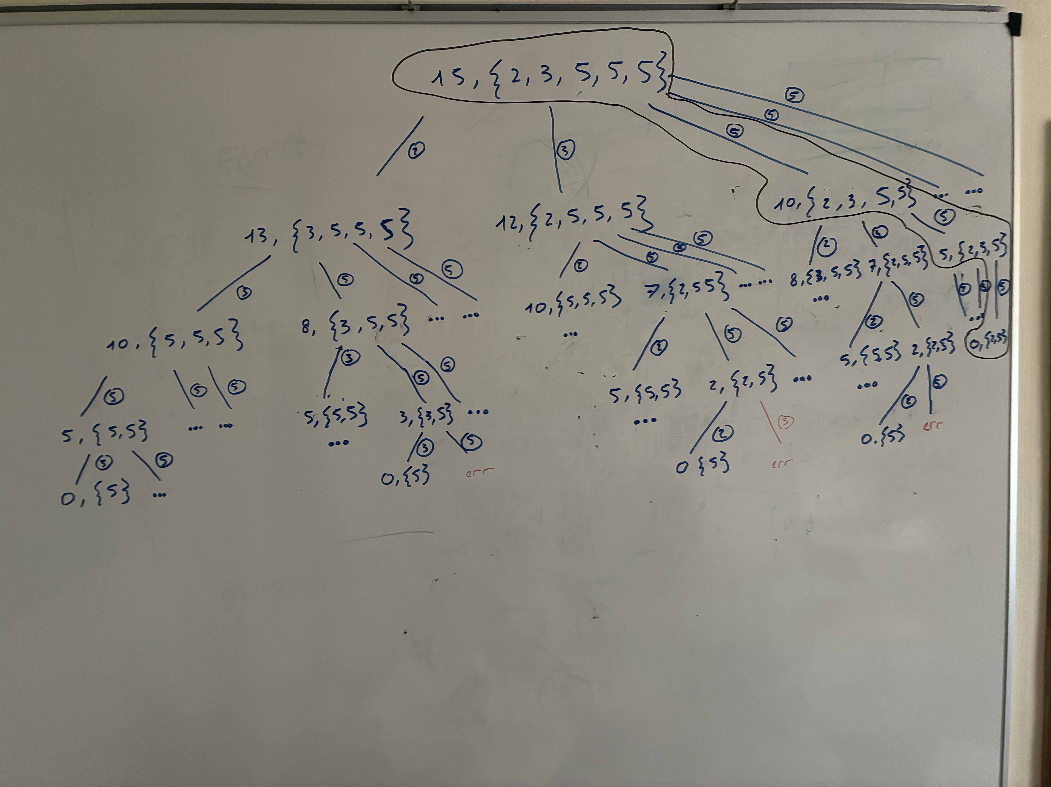
Problème plus complexes

Slide 23
A propos de la récursivité
Gros avantage : Les solutions à certains problèmes s’écrivent très simplement de manière récursive mais sont compliquées à écrire correctement de manière itérative (par des boucles).
Exemple (code Go) : étant donné un tableau t contenant des caractères et un entier
k ≤ len(t), donner toutes les chaînes de k caractères que l’on peut construire en utilisant au plus une fois chaque caractère de t.
Pour t = |a | b |c |d | et k = 2 on doit trouver ab, ac, ad, ba, bc, bd, ca, cb, cd, da, db et dc.
Pour t = |a | b |c |d | et k = 3 on doit trouver abc, abd, acb, acd, adb, adc, bac, bad, bca, bcd, bda, bdc, cab, cad, cba, cbd, cda, cdb, dab, dac, dba, dbc, dca, dcb.
Autres exemples plus tard : Tri fusion, algorithmes sur les arbres

Slide 24
A propos de la récursivité
Ressources :
Un appel de fonction est plus long qu’un tour de boucle.
Les appels de fonctions non résolus occupent la mémoire.
Récursivité terminale
Si l’appel récursif est la dernière chose qui se passe dans une fonction, le compilateur peut optimiser et ´éviter les appels de fonctions non résolus.
Terminale : renvoie récursionTerminale(n - 1)
Non Terminale : renvoie n + récursionNonTerminale(n - 1) //On doit conserver la référence au résultats précédents
Remarque
Une fonction récursive peut toujours être rendue non récursive
terminale en utilisant la notion de continuation. Cependant, c’est
un peu compliqué et on n’en parlera pas dans ce cours.

